Slide 1
Географические
координаты
Начать тест
Использован шаблон создания тестов в PowerPoint

Slide 2
Верно: 13 Ошибки: 4 Отметка: 3
Верно: 10
Ошибки: 0
Отметка: 5
Время: 0 мин. 46 сек.
исправить
Изображения скопированы в сети интернет. Сайт yandex.ru (картинки)

Slide 3
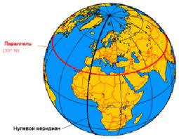
Географическими полюсами Земли являются:
Южный и Западный
Северный и Восточный
Северный и Южный
Атамановка 2013год

Slide 4
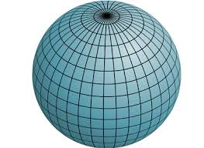
Условная линия на географической карте, разделяющая Землю на Северное и Южное полушарие, называется:
экватором
нулевым меридианом
Северным тропиком
Атамановка 2013год

Slide 5
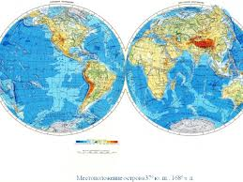
Длина окружности Земли по экватору:
4400 км
40000 км
400000 км

Slide 6
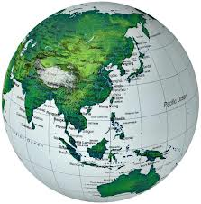
Географическая долгота бывает:
западной и восточной
северной и южной
южной и восточной
Атамановка 2013год

Slide 7
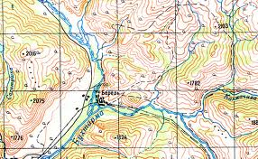
От нулевого меридиана отсчитывается:
северная и южная широта
западная и восточная долгота
северная и южная долгота
Атамановка 2013год

Slide 8
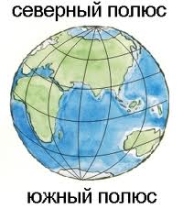
Что является началом отсчета географической широты?
нулевой меридиан
экватор
южный полюс
Атамановка 2013год

Slide 9
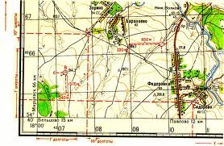
Какую широту имеет экватор?
0°с.ш.
90°с. ш.;
45°ю. ш.; Б) 0°с.ш.
Атамановка 2013год

Slide 10
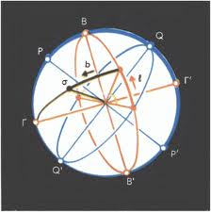
Какое кругосветное путешествие короче?
экватор
50° с.ш.;
70° с.ш.
Атамановка 2013год

Slide 11
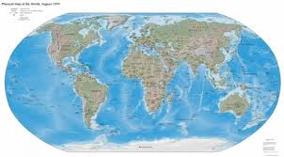
Географическая широта изменяется…
От 0° до 90°
От 0° до 180°
От 0°до 360°
Атамановка 2013год

Slide 12
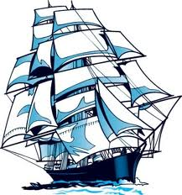
Градусная сеть – это…
Все меридианы
Все параллели
Все параллели и меридианы
Атамановка 2013год

